Slide 1
Romerna i Finland

Slide 2

Romerna i Finland
Romerna är en av Finlands nationella minoriteter
Över 10 000 romer lever i Finland
I den romska kulturen betonas renhet, uppförande och respekt för äldre människor, vilket syns bland annat i klädreglerna
Finlands grundlag garanterar romernas rätt att värna om sitt eget språk och sin kultur
Romernas nationaldag firas 8.4.
Källa: Wikimedia Commons (PD)

Slide 3

Romani
De flesta finska romer har finska som modersmål
Antalet personer som behärskar det ursprungliga romani har minskat och många av dem är äldre
Man har strävat efter att förbättra språkets ställning bl.a. genom att erbjuda undervisning i romani i grundskolorna
Numera kan man också skriva romani i studentskrivningarna och studera det som biämne vid Helsingfors universitet

Slide 4
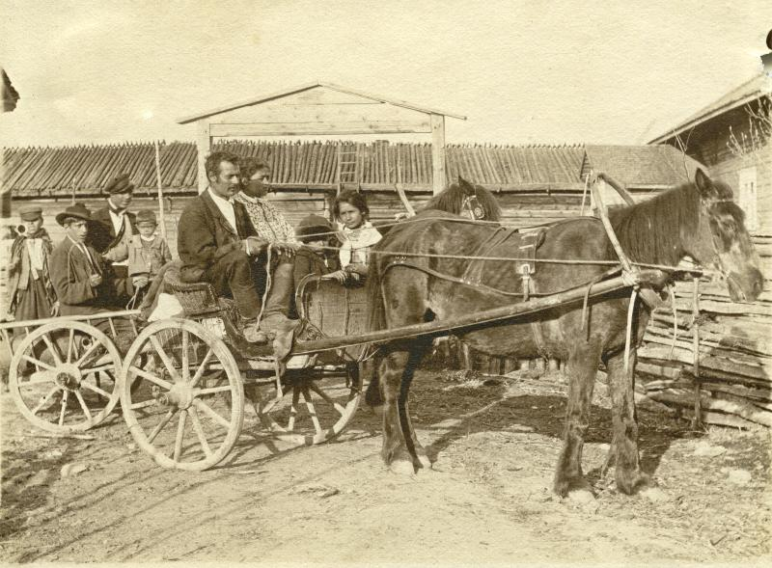
Romernas historia
Romerna tros ursprungligen härstamma från Indien, varifrån de på medeltiden började vandra mot Europa.
De första romerna anlände till Finland på 1500-talet.
Romerna levde ett cirkulerande liv under århundraden, bland annat som hantverkare och köpmän.
Efter mitten av 1900-talet har största delen av de finska romerna slagit sig ned och flyttat till städerna.
Den romska kulturen har dock bevarat sin särprägel.
Källa: Mellersta Finlands museum (Finna.fi) (CC-BY ND 4.0)

Slide 5
Diskriminering av romer
Myndigheterna och kyrkan har diskriminerat romer i århundraden.
På 1600- och 1700-talen försökte man utvisa romerna och de förbjöds från kyrkliga förrättningar.
Från och med 1800-talet har man försökt att integrera dem i majoritetsbefolkningen.
Under de senaste årtiondena har statsmakten börjat förhålla sig mer positivt till den romska kulturen.
Det är ändå vanligt med diskriminering och fördomsfulla attityder mot romer.
Till exempel har polisen och väktare gjort sig skyldiga till etnisk profilering av romer.

Slide 6
Romernas ställning i samhället
Diskrimineringen och förlusten av traditionella näringar har försämrat romernas ställning i samhället.
Romernas utbildningsnivå och sysselsättningsgrad är lägre än befolkningen i genomsnitt.
Personer med romsk bakgrund har till exempel svårt att hitta bostad och jobb.
Många romer upplever att det omgivande samhället varken förstår eller uppskattar deras kultur.

